Slide 1
Мона Ліза
Леонардо да Вінчі
Виконав: Сєдих Дмитро

Slide 2
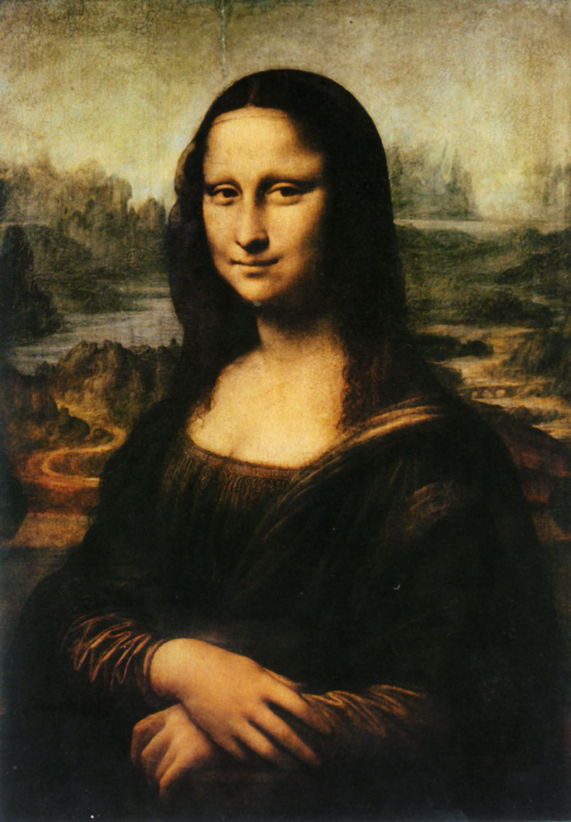

Slide 3
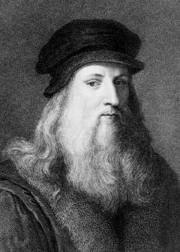
Приблизно в 1503 році, Леонардо виконав портрет Мони Лізи(так звана„Джаконда"). За допомогою штучних заходів Леонардо прагнув викликати на обличчі своєї моделі ту посмішку, яку він і зафіксував у своєму витворі.

Slide 4
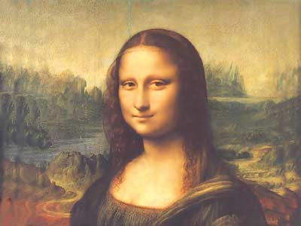
Посмішка Мони Лізи
Її посмішку називають загадковою тому, що вона одночасно сумна і радісна. І тому всі досі гадають: Леонардо да Вінчі зобразив Джоконду щасливою або сумною? Чи вона взагалі не посміхається?

Slide 5
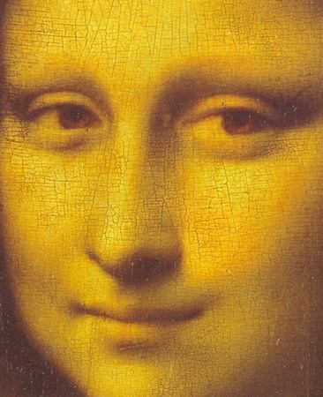
Цю давню таємницю намагалися розкрити не раз. Один італійський стоматолог пояснював, наприклад, що у Мони Лізи «просто болять зуби». Відомий американський отоларинголог Крістофер Адур з Окленда (США) оголосив, що у Джоконди параліч лицьового нерва. Один японський лікар абсолютно впевнений в тому, що у Мони Лізи був високий рівень холестерину.

Slide 6
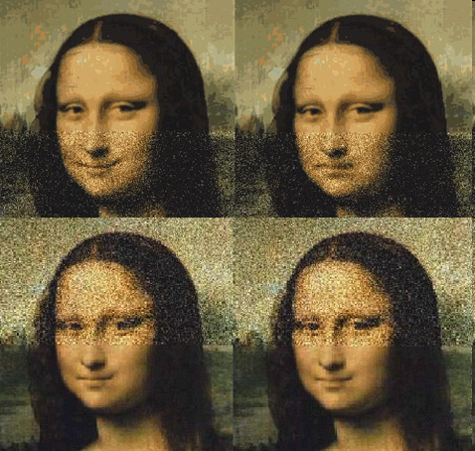
Якщо дивитися
на знамените полотно подовгу, починаються чудеса: ледь помітна усмішка то з'являється, то зникає, то вона здається іронічною, то сумною ...

Slide 7
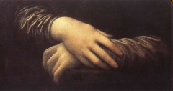
Поставивши головний акцент на обличчі, Леонардо одночасно використав і руки як потужний засіб психо-логічної х-ки.
Придивіться уважно до рук, яким Леонардо надавав велике значення і не раз переписував. Права кисть витончено виписана плавними лініями. М'яка, з милими ямочками і тонкими гнучкими пальцями торкається лівої. Ліва ж, грубувата, з підкресленими суглобами, ніби недописана, фундаментально спочиває на ручці крісла.

Slide 8
Тло картини «Мона Ліза»
Чи помітили, що пейзаж за Моною Лізою закінчуючись
з одного боку, ніби продовжується з іншого?
Notes:
Якщо поставити поруч дві копії картини, то ця особливість неочевидна. Немає повного збігу, але чи звернули увагу що пейзаж, продовжується з однієї копії в іншу. Явний збіг з'явиться, якщо трохи відсунути копії один від одного, і незвичайну особливість відразу стало видно.

Slide 9
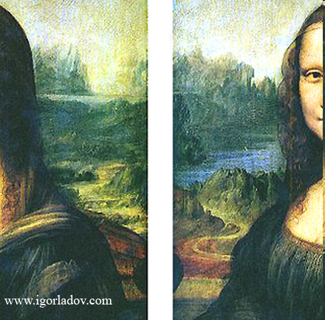

Slide 11
Кінець.
Дякую за увагу!

